Slide 1

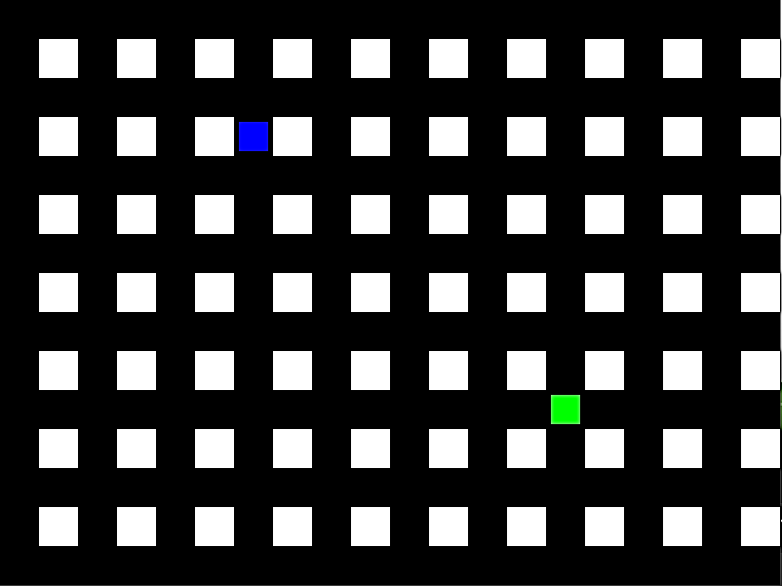
Bomberman
Jarosław Jeszke 26156 Ti

Slide 2
sterowanie
Gracz 1 kieruje za pomocą WSAD i wstawia bomby F
Gracz 2 kieruje STRZAŁKAMI postawia bombę L

Slide 3
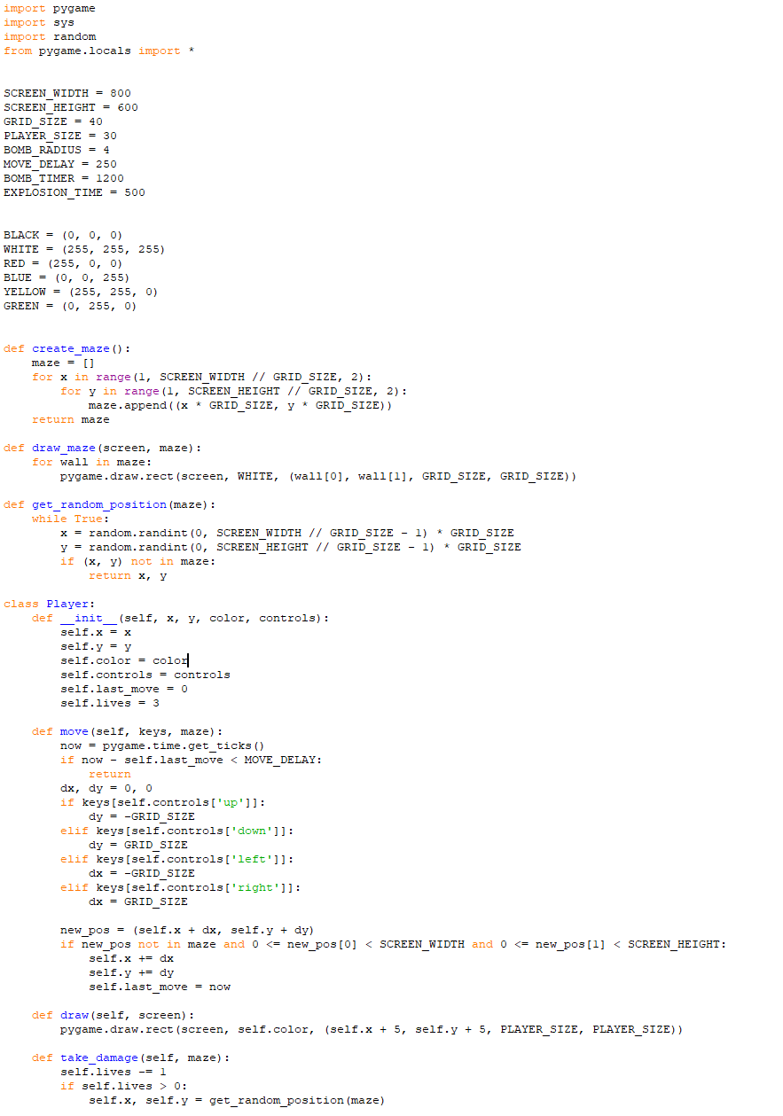
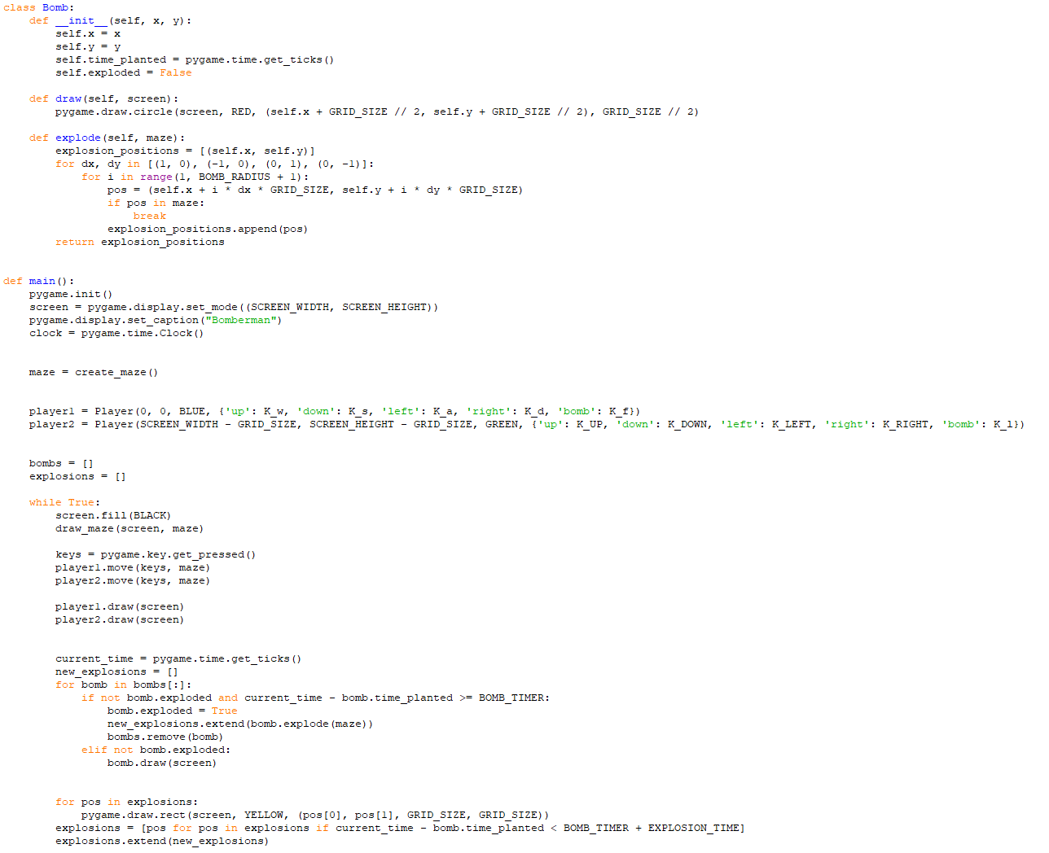
Kod
globalne
Bomby jaki ma wygląd i ekkspolozja
Towrznie planszy
Po trafieniu przez eksplozje lądujesz losowo na mapie
Pętla gry
Info o graczu
Funkcja poruszania się
Rysowanie eksplozji
Funkcja rysowanie gracza jak funkcja do odejmowania życia

Slide 4
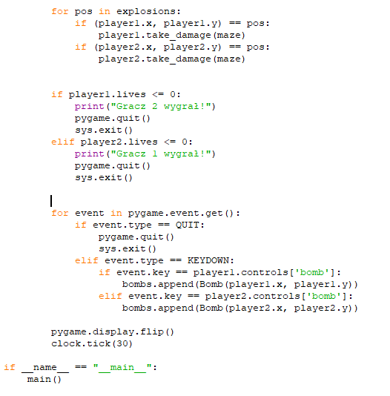
Pozostała funkcja bomby gdzie dostaje obrażenia gracz
Po zakończeniu gry w konsoli napisze się kto wygrał
Wydarzenia
Funkcjia do odpalania bezpośrednio

